Slide 1
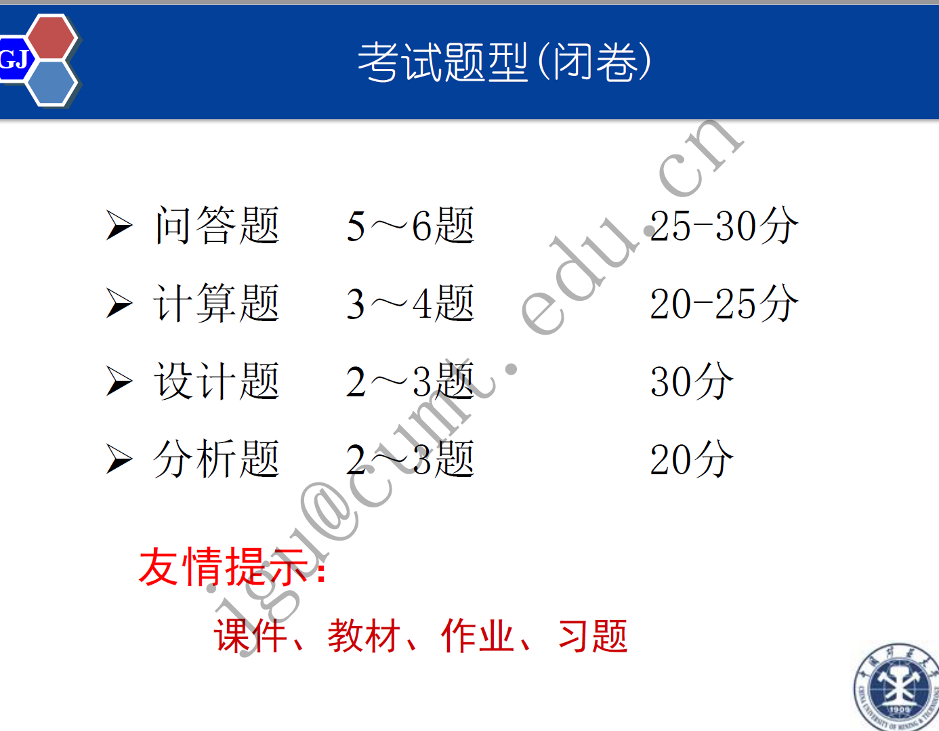

Slide 2
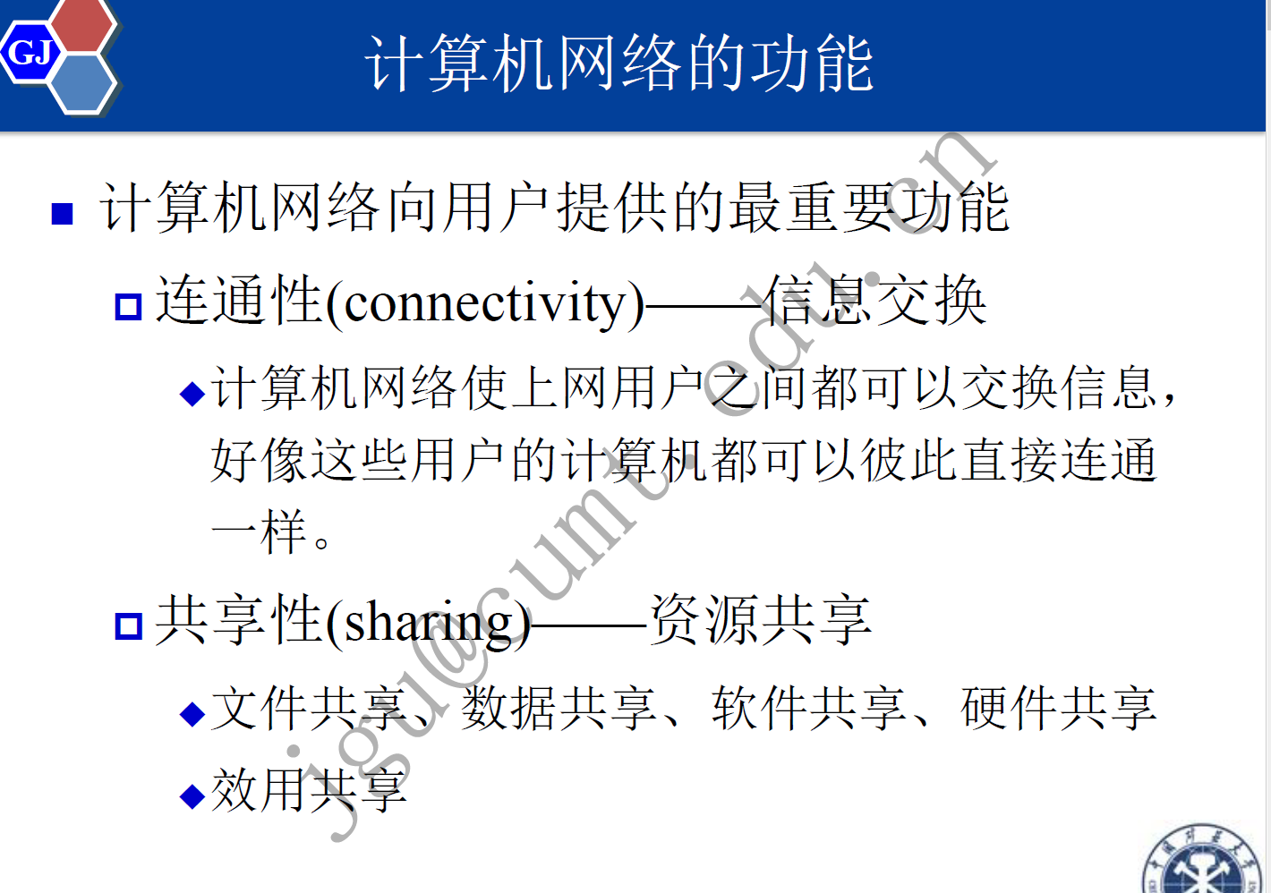

Slide 3
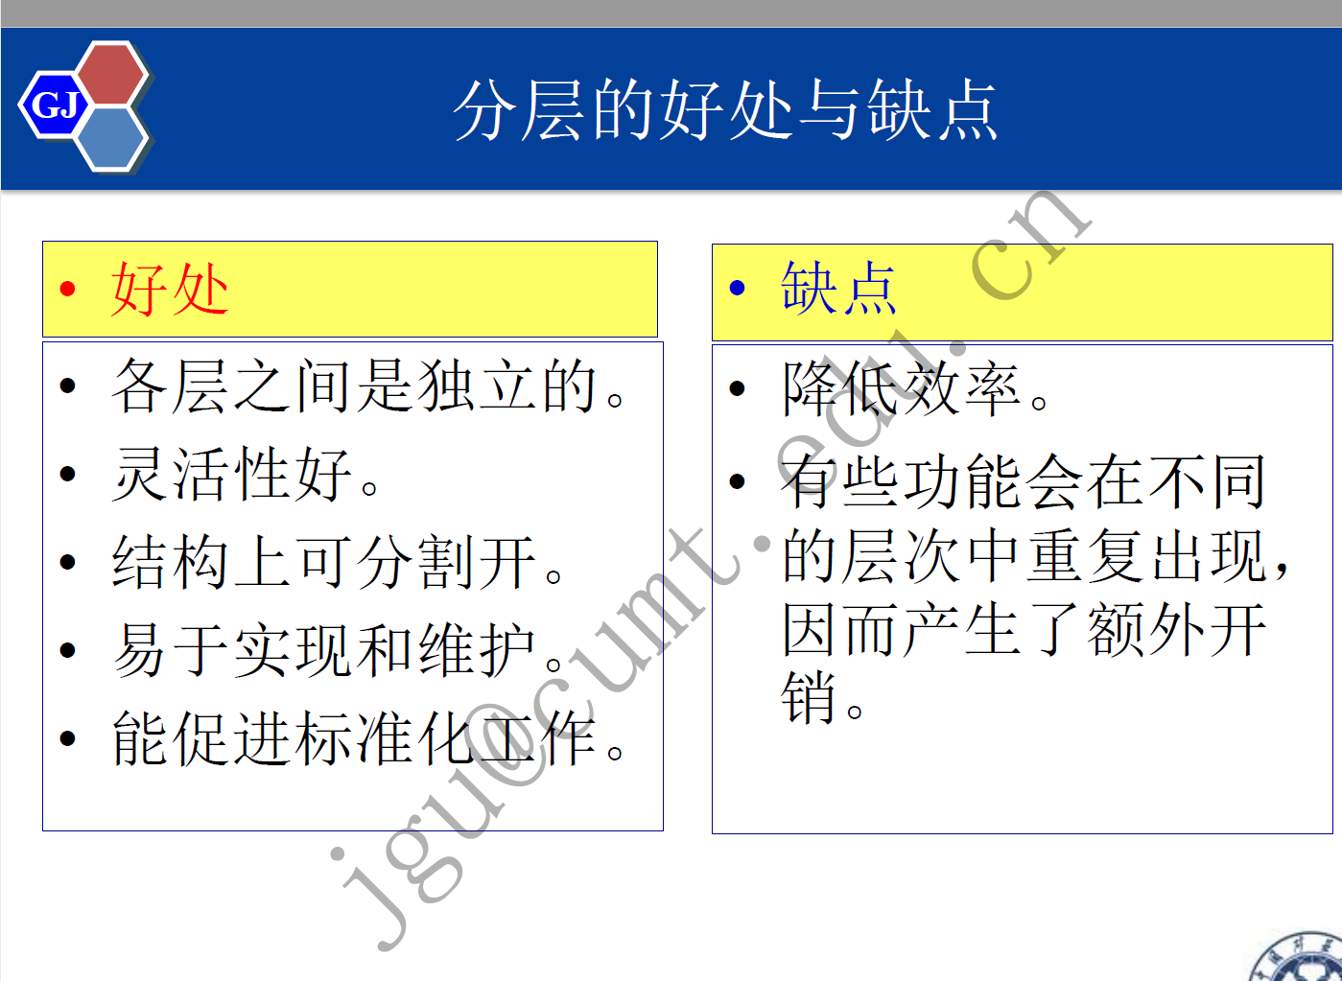

Slide 4
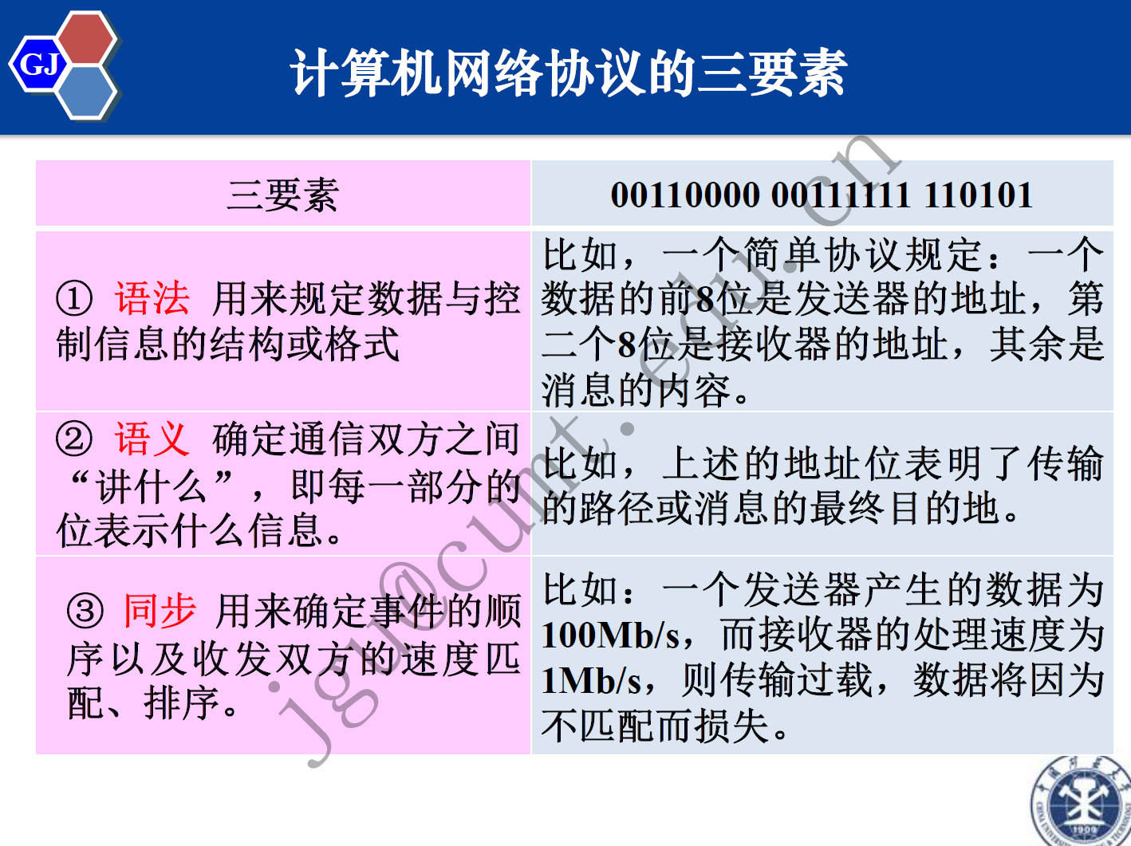

Slide 5
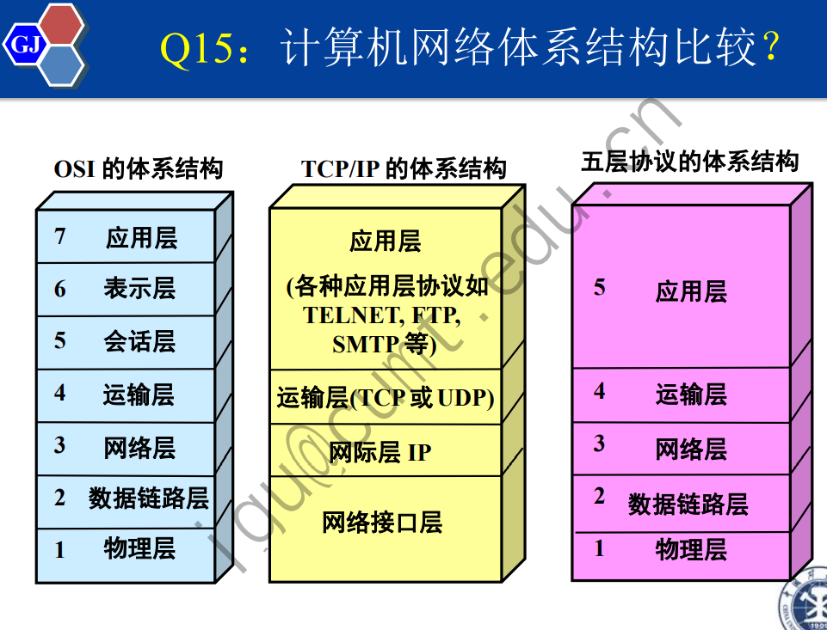

Slide 6
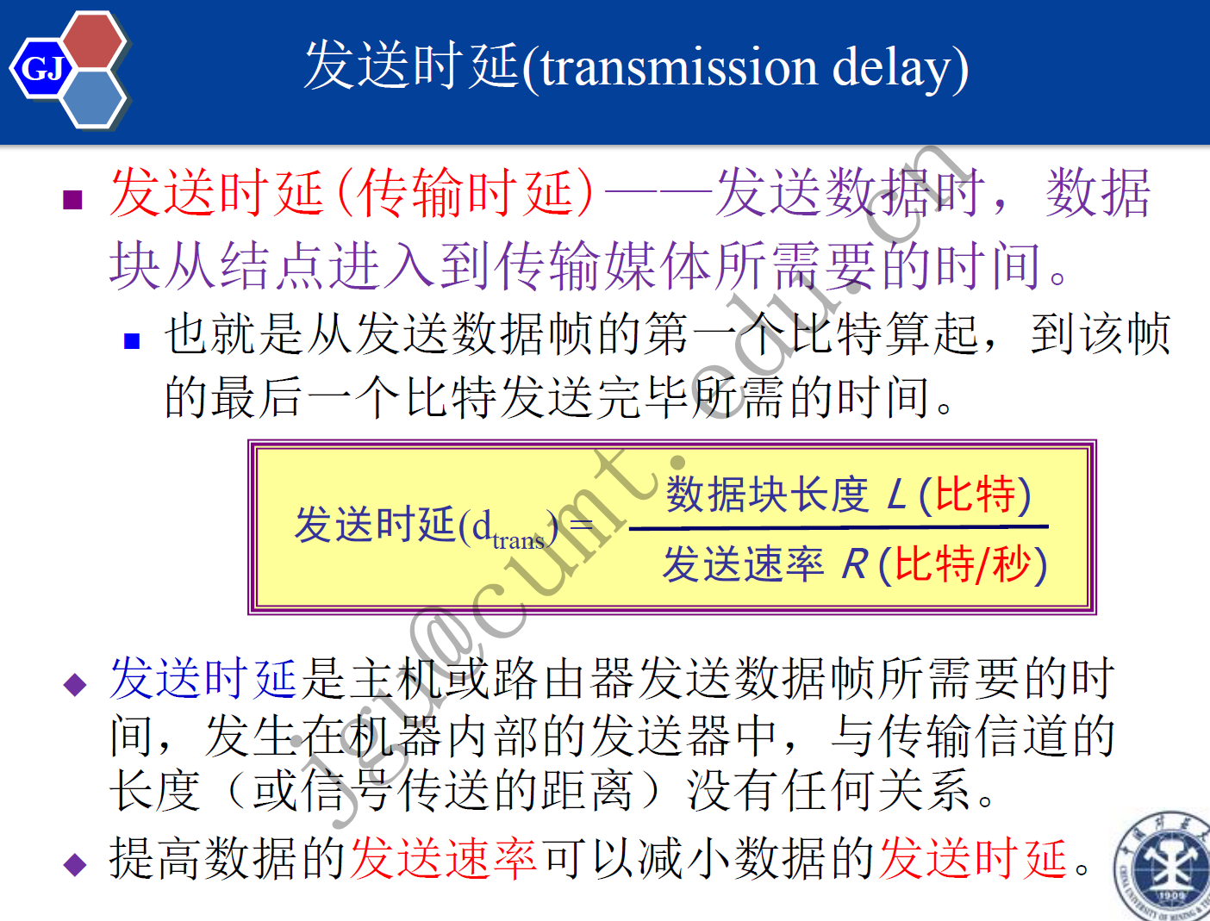

Slide 7
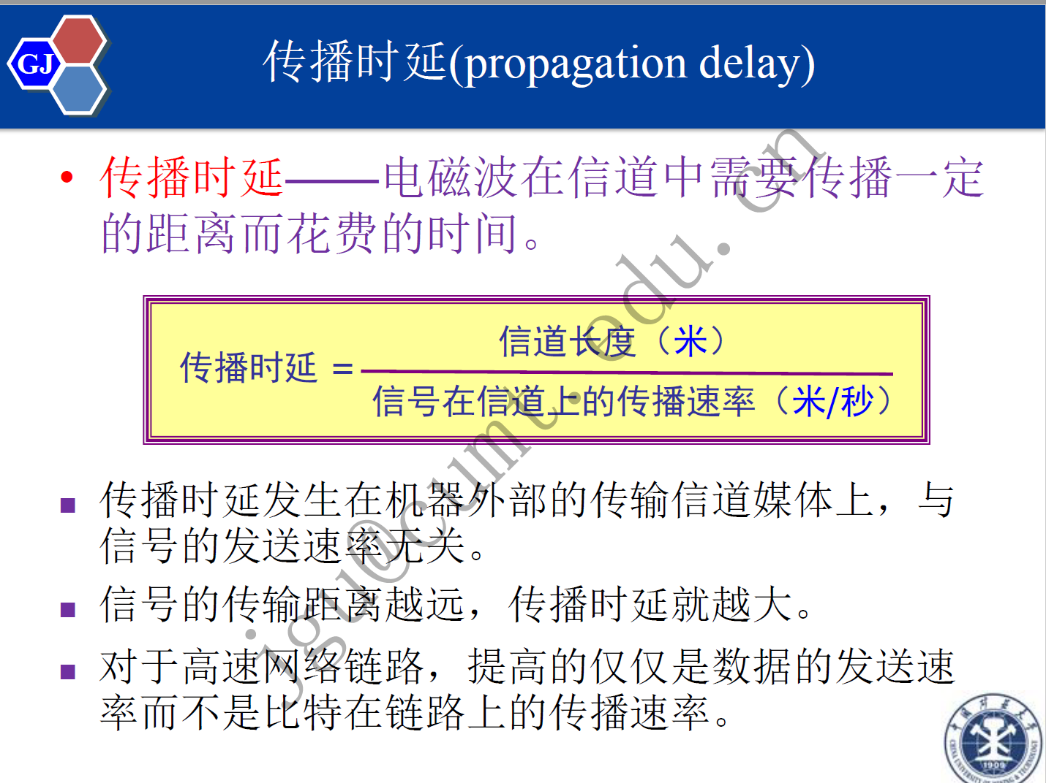

Slide 8
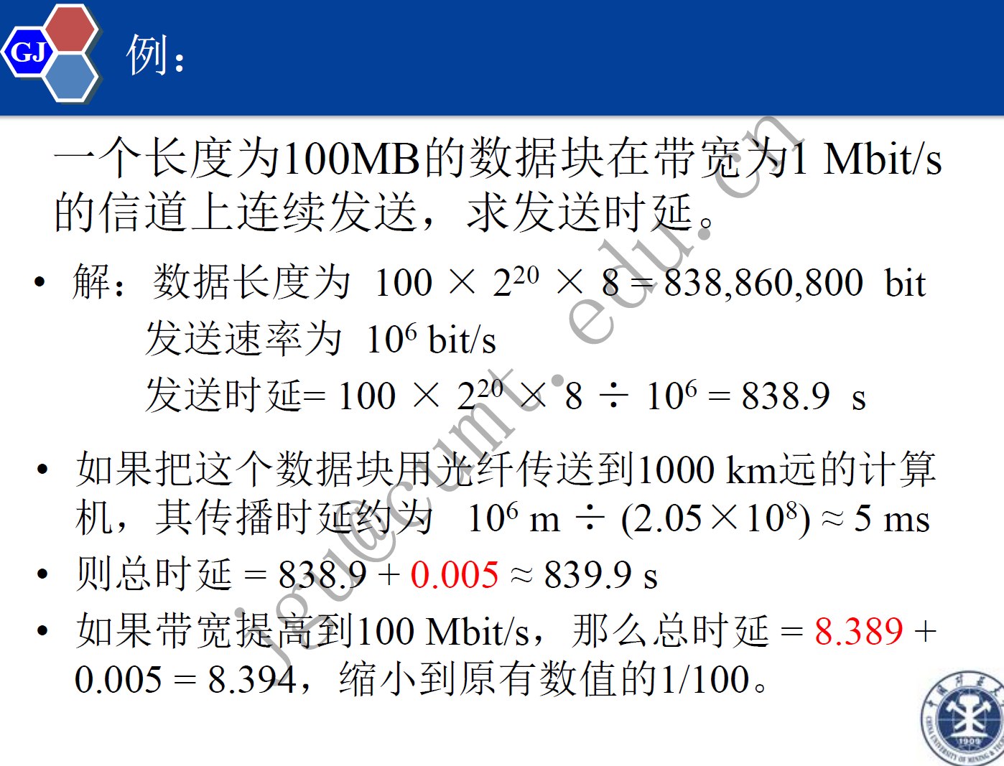

Slide 10
信息传输率的两种表示方法
GJ
数据传输速率：也称为比特速率S，是指单 位时间内传输的二进制位数，单位是位/秒， 记为bit/s、b/s或bps。
信号传输速率：也称为码元速率或波特率， 是指单位时间内通过信道传输的码元个数， 单位是波特，记为Baud，以B表示。
比特速率S = 波特率B × log₂N （bps）

Slide 11
比特率S和波特率B的比较
GJ
比特速率S = 波特率B × log₂N （bps）
N为一个码元携带的离散化电平个数；
如果一个码元携带一个比特的信息，即2个离散 化电平个数，那么信息传输率（bit/s）和码元传 输率在数值上是相等的。
如果一个码元携带n 个比特的信息，即2^{n}个离散 化电平个数，则信息传输率是码元率的 n 倍。

Slide 12
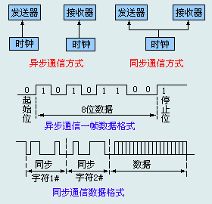
字符帧异步通信与帧同步通信的比较
GJ
异步方式：独 立时钟，位同 步，以字符帧 为单位传输
同步方式：”统 一”时钟，位同 步，字符同步， 以数据块帧为 单位传输

Slide 13
同步通信与异步通信的比较
GJ
同步通信 | 异步通信
要求接收端时钟频率和发 送端时钟频率一致，发送 端发送连续的比特流 | 不要求接收端时钟和发送端时钟 同步，发送端发送完一个字节后， 可经过任意长的时间间隔再发送 下一个字节
效率高 | 效率较低
同步通信较复杂，双方时 钟的允许误差较小 | 异步通信简单，双方时钟可允许 一定误差
可用于点对多点 | 只适用于点对点

Slide 14
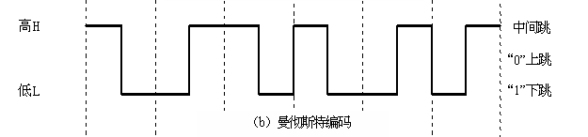
GJ
1
0 1 1 0 0
（c）曼彻斯特编码
也叫做相位编码（Phase Encode），是一种自同步 编码方式，包括数据信息和时钟信息。
方法：将每一个码元再分成两个相等的间隔，码元1的前一 间隔为高电平后一间隔为低电平，下跳为1；码元0的前一 间隔为低电平，后一间隔为高电平，上跳为0。
优点：接收端易接收同步信号，同时可根据信号判断是否违
例（出错）。
缺点：所占频带宽度比原始信号增加一倍。
应用：以太网

Slide 15
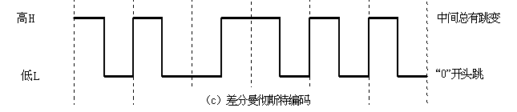
GJ
1
0 1 1 0 0
（d）差分曼彻斯特编码
编码规则是：每位中间的跳变仅提供时钟定时，而 用每位开始时与前一位相比有无跳变表示"0"或"1"， 有跳变为"0"，无跳变为"1"。
若码元为1，则其前半个码元的电平与上一个码元的后半 个码元的电平一样，即在信号位开始时不改变信号极性， 表示辑"1" ；
若码元为0，则其前半个码元的电平与上一个码元的后半 个码元的电平相反，即在信号位 开始时改变信号极性， 表示辑“1”；

Slide 16
GJ
1
0 1 1 0 0
差分曼彻斯特编码
【 注意】：如果在最初信号的时候，即 第一个信号 时：
如果中间位电平从低到高，则表示0；
如果中间位电平从高到低，则表示1；
后面的（从第二个开始）就看每个信号位开始时有没有 跳变来决定
不论码元是１或 0，在每个码元的正中间时刻，一定要 有一次电平的转换。
优缺点：需要较复杂的技术，但抗干扰性能较好。
应用：令牌环网

Slide 17
数字-数字编码
GJ
比特流
1
0
0
0 1
0
0
1
1
1
不归零制
归零制 曼彻斯特
差分 曼彻斯特

Slide 18
CDMA解码举例
GJ
当多个终端发送多个信号时，信号就会在空中叠加。
例如，终端A的码片序列是(-1,-1,-1,-1)，
终端B的码片序列是(+1,-1,+1,-1)，如果发 送比特1，则空中叠加后变成( 0, -2, 0, -2)
接收方如果希望接收某个站点的信息，则只需要计 算该站点对应的码片序列和空中信号的点积。
例如，接收方希望接收终端A的信息，则用终端A 的码片序列与叠加后的空中信号进行点积
(-1,-1,-1,-1) • (0,-2,0,-2) = 1/4 * (0 +2 + 0 +2) = +1
如果接收方希望接收终端B的信息，则用终端B的 码片序列与叠加后的空中信号进行点积，得到的信 息也是比特1。

Slide 19
CDMA解码举例
GJ
例如，终端A的码片序列是(-1,-1,-1,-1)
终端B的码片序列是(+1,-1,+1,-1)
如果终端A发送的是比特0，终端B发送的是比特1， 那么空中信号将是(+1,+1,+1,+1)和(+1,-1,+1,-1)， 叠加后变成(+2,0,+2,0)
则识别A发送信息的点积将是
(-1,-1,-1,-1) • (+2,0,+2,0)
= 1/4 * (-2 +0 + -2 + 0)
= -1
表示终端A发送的是比特0。

Slide 20
CDMA 的工作原理（m=8）
GJ
1 1
m 位码片
0
数据码元比特
t
S 站的码片序列 S
t
-1-1-1+1+1-1+1+1
发 送 端
S 站发送的信号 S_{x}
t
-1-1-1+1+1-1+1+1
+1+1+1-1-1+1-1-1
T 站发送的信号 T_{x}
t
-1-1+1-1+1+1+1-1
+1+1-1+1-1-1-1+1
总的发送信号 S_{x} + T_{x}
t
-2-2 0 0 +2 0+2 0
+2+2 0 0 -2 0 -2 0
接 收 端
规格化内积 S • S_{x}
t
码片序列与自己的规格化内积都是+1
整体规格化内积为0， 表示该站没有发送信号
与反码的规格化内积都是-1
任意两站的码片序列规格化内积都为“0”
如果接收端打算接收S站发送的信 号，则用码片序列S与接收到的信 号逐比特做规格化内积
S • (S_{x} + T_{x}) = S • S_{x} + S • T_{x}
= S • S_{x}

Slide 23
Q3：路由器是如何工作的？
GJ
路由器是一种具有多个输入端口和多个输 出端口的专用计算机，其任务是转发分组。 也就是说，将路由器某个输入端口收到的 分组，按照分组要去的目的地（即目的网 络），把该分组从路由器的某个合适的输 出端口转发给下一跳路由器。
下一跳路由器也按照这种方法处理分组， 直到该分组到达终点为止。

Slide 24
“转发”和“路由选择”的区别
GJ
“转发”(forwarding)就是路由器根据转发表将用 户的 IP 数据报从合适的端口转发出去。
“路由选择”(routing)则是按照分布式算法，根 据从各相邻路由器得到的关于网络拓扑的变化情 况，动态地改变所选择的路由。
路由表是根据路由选择算法得出的。而转发表是 从路由表得出的。
在讨论路由选择的原理时，往往不去区分转发表 和路由表的区别，

Slide 25
分组丢弃
GJ
若路由器处理分组的速率赶不上分组进入队 列的速率，则队列的存储空间最终必定减少 到零，这就使后面再进入队列的分组由于没 有存储空间而只能被丢弃。
路由器中的输入或输出队列产生溢出是造成 分组丢失的重要原因。

Slide 26
路由器的交换结构
GJ
交换结构是路由器的核心组件。
作用是根据转发表对分组进行处理，将某个输⼊ 端⼝进⼊的分组从⼀个合适的输出端⼝转发出去。
交换结构本身就是⼀种网络，但这种网络完全包 含在路由器中，因此交换结构又可看成是“在路 由器中的网络”。
通过存储器进行交换：如第一代路由器
通过总线进行交换：如第二代路由器与第三代路由器
通过内部交换网络进行交换：表示分组通过纵横交换 结构进⾏交换，如第四代路由器与第五代路由器，第 六代路由器

Slide 27
A类地址
GJ
31 30 29 28 27 26 25 24 23 22 21 20 19 18 1716 15 14 13 12 11 10 9 8 7 6 5 4 3 2 1 0
 | 0
网络地址 |  |  | 主机地址
0～127 0～255 0～255 0～255
从高位起，前1位为“0”，第1字节用十进制表示的 取值范围为“0～127”
前1字节标识网络地址，后3字节标识主机地址
具有A类地址特征的网络总数为（2⁷ －2）= 126个
网络地址全0表示的是“本网络”；
网络地址全1，即127（01111111），表示回环地址

Slide 28
A类地址
GJ
31 30 29 28 27 26 25 24 23 22 21 20 19 18 1716 15 14 13 12 11 10 9 8 7 6 5 4 3 2 1 0
 | 0
网络地址 |  |  | 主机地址
0～127 0～255 0～255 0～255
目的地址为环回地址的IP数据报只用于本主机的进 程之间的通信之用，会发送到任何网络。
每个网络最多可容纳（ 2²⁴ －2）台主机
主机号全0表示的是网络地址，不能标识主机
主机号全1标识的是网络上的所有主机，即广播地址
A类地址空间为2³¹，占整个IP地址空间的一半

Slide 29
B类地址
GJ
31 30 29 28 27 26 25 24 23 22 21 20 19 18 17 16 15 14 13 12 11 10 9 8 7 6 5 4 3 2 1 0
1 0
网络地址 主机地址
128～191 0～255 0～255 0～255
从高位起，前2位为“10”，第1字节用十进制表 示的取值范围为“128～191”
前2字节标识网络地址，后2字节标识主机地址
网络地址不存在全0或全1，不存在网络总数减2的 问题每个网络最多可容纳（ 2¹⁶ －2）台主机
具有B类地址特征的网络总数为 2¹⁴ -1个

Slide 30
B类地址
GJ
31 30 29 28 27 26 25 24 23 22 21 20 19 18 17 16 15 14 13 12 11 10 9 8 7 6 5 4 3 2 1 0
1 0
网络地址 主机地址
128～191 0～255 0～255 0～255
从高位起，前2位为“10”，第1字节用十进制表 示的取值范围为“128～191”
前2字节标识网络地址，后2字节标识主机地址
网络地址不存在全0或全1，不存在网络总数减2的 问题

Slide 31
B类地址
GJ
31 30 29 28 27 26 25 24 23 22 21 20 19 18 17 16 15 14 13 12 11 10 9 8 7 6 5 4 3 2 1 0
1 0
网络地址 主机地址
128～191 0～255 0～255 0～255
但是128.0.0.0（10000000.00000000.0.0）是不指派
的，可以指派的B类最小网络地址是128.1.0.0
（10000000.00000001.0.0）
B类地址可指派的网络数为 2¹⁴ -1个
每个网络最多可容纳（ 2¹⁶ －2）台主机
扣除全0和全1的主机号
B类地址空间共约有 2³⁰ 个，约占25%

Slide 32
C类地址
GJ
31 30 29 28 27 26 25 24 2322212019181716 5 1413121110 98 7 6 5 4 3 2 1 0
1 1 0
网络地址 |  |  |  | 主机地址
192～223 0～255 0～255 0～255
从高位起，前3位为“110”，第1字节用十进制 表示的取值范围为“192～223”
前3字节标识网络地址，后1字节标识主机地址
C类网络地址192.0.0.0（11000000.00000000.0.0）
是不指派的，可以指派的C类最小网络地址是
192.1.0.0 （11000000.00000001.0.0）

Slide 33
C类地址
GJ
31 30 29 28 27 26 25 24 2322212019181716 5 1413121110 98 7 6 5 4 3 2 1 0
1 1 0
网络地址 |  |  |  | 主机地址
192～223 0～255 0～255 0～255
具有C类地址特征的网络总数为 2²¹ -1个
每个网络最多可容纳为（2⁸ -2），即254台主机
C类地址空间共约有 2²⁹ 个，约占整个IP地址空 间的12.5%

Slide 34
ARP 高速缓存的作用
GJ
存放最近获得的 IP 地址到 MAC 地址的绑 定，以减少ARP 广播的数量。
为了减少网络上的通信量，主机 A 在发送 其ARP 请求分组时，就将自己的 IP 地址到 硬件地址的映射写入ARP 请求分组。
当主机B 收到A 的ARP 请求分组时，就将 主机 A 的这一地址映射写入主机 B 自己的 ARP 高速缓存中。这对主机 B 以后向 A 发 送数据报时就更方便了。

Slide 35
首部的前一部分是固定长度，共 20 字节， 是所有 IP 数据报必须具有的。
GJ
位
0
4 8 16 19 24 31
版 本
首部长度
区 分 服 务
总 长 度
固 定 部 分
标 识
标志
片 偏 移
首 部
生 存 时 间 协 议
首 部 检 验 和
源 地 址
目 的 地 址
可变 部分
可 选 字 段 （长 度 可 变） 填 充
数 据 部 分
首 | 部 | 数 | 据 | 部 | 分
IP 数据报
发送在前

Slide 36
GJ
位 0
4
8
16
19
24
31
版 本
首部长度
区 分 服 务
总 长 度
固 定 部 分
标 识 标志
片 偏 移
首 部
生 存 时 间 协 议 首 部 检 验 和
源 地 址
目 的 地 址
可变 部分
可 选 字 段 （长 度 可 变） 填 充
数 据 部 分
标志(flag) 占 3 位，目前只有前两位有意义。
标志字段的最低位是 MF (More Fragment)。
MF = 1 表示后面“还有分片”。MF = 0 表示最后一个分片。 标志字段中间的一位是 DF (Don't Fragment) 。
只有当 DF = 0 时才允许分片。

Slide 37
IP 数据报分片示例
GJ
总长度3820字节(20+3800)，分片为长度不超过1420字节(1400+20)。
数据部分共 3800 字节
需分片的
数据报
偏移= 0/8
= 0
首部
字节 0
1400
2800
3799
首部 1
首部 2
首部 3
字节 0
数据报片 1
偏移= 0/8 = 0
1399
1400
数据报片 2
2799
2800
3799
数据报片 3
偏移= 1400/8 = 175
偏移= 2800/8 = 350

Slide 38
IP 数据报分片示例
GJ
IP 数据报首部中与分片有关的字段中的数值
 | 总长度 | 标识 | MF | DF | 片偏移
原始数据报 | 3820 | 12345 | 0 | 0 | 0
数据报片1 | 1420 | 12345 | 1 | 0 | 0
数据报片2 | 1420 | 12345 | 1 | 0 | 175
数据报片3 | 1020 | 12345 | 0 | 0 | 350
原始数据报首部被复制为各数据报片的首部，但必须 修改有关字段的值。
除了最后一个分片，之前的分片必须是8的整数倍

Slide 39
IP 数据报分片示例
GJ
IP 数据报首部中与分片有关的字段中的数值
 |  | 总长度 | 标识 | MF | DF | 片偏移
 | 原始数据报 | 3820 | 12345 | 0 | 0 | 0
 | 数据报片1 | 1420 | 12345 | 1 | 0 | 0
 | 数据报片3 | 1020 | 12345 | 0 | 0 | 350
数据报片2 1420 12345 1 0 175
再分片：800、600
数据报片2-1 | 820 | 12345 | 1 | 0 | 175
数据报片2-2 | 620 | 12345 | 1 | 0 | 275
175 + 800/8 = 275

Slide 40
已知某IP地址的二进制为11001011 01001010
11001101 10110110
GJ
写出其点分十进制形式，并说明其地址类型。
若子网号为4位，计算其十进制形式的子网掩 码、子网地址、子网广播地址。
11001011 01001010 11001101 10110110
203.74.205.182
C类
子网掩码：255.255.255.240
子网地址：203.74.205.176
11110000
10110000
广播地址：203.74.205.191 10111111

Slide 41
RFC 950 vs. RFC 1878
GJ
RFC950 规定：第一个子网（也就是“全0 子网”）和最后一个子网（也就是“全1子 网”）不可用，为的就是避免全0子网的网 络地址和全1子网的广播地址分别与没有划 分子网前的网络地址和广播地址相冲突。
但是在后来RFC1878规定中，该项规定已被 废止了，现在的设备基本上都普遍支持 RFC1878。

Slide 42
RFC 950规定下的子网数计算
GJ
x
y
Net_id | Subnet_id | Host_id
按照RFC 950 规定，划分子网后，只有n-2个 可用的子网（n表示总的子网数）。
子网数= 2^{x}-2。
x是被占用的表示子网比特的数目，或者说1的 个数。
减2是指减去全0子网与全1子网。例如，
11100000能产生 2³–2 个子网。
子网号必须是2位以上，即x ≥ 2。

Slide 43
RFC 1878规定下的子网数计算
GJ
x
y
Net_id | Subnet_id | Host_id
按照RFC 1878 规定，划分子网后，可以有n 个可用的子网（n表示总的子网数）。
子网数= 2^{x}。
x是被占用的表示子网比特的数目，或者说1的 个数。
例如，11100000能产生 2³ 个子网。

Slide 44
主机数的计算
GJ
x
y
Net_id | Subnet_id | Host_id
每个子网的主机数=2^{y}-2。y是未被占用的比 特数目，或者说0的个数。
有效主机数是所有主机号中去掉“全0”和“全 1”后的数值。例如，11100000产生2⁵–2，每个 子网中有30个有效主机号。
主机号全“0”代表网络号加子网号，主机号全 “1”代表这个子网的广播地址。

Slide 45
【例1】设有一个网络地址为 172.168.0.0，要 在此网络中划分14个等长子网，试问：RFC 950规定下需要多少位表示子网？子网掩码的
点分十进制数值是多少？每个子网地址是什么？
GJ
由网络地址可知，这是一个B类网络，网络地址和 主机地址各为16位，网络掩码为 255.255.0.0 。
RFC 950规定下，子网数 2³ -2 ≤ 14 ≤ 2⁴ -2 ，所以 借用4位表示子网。
划分子网后，又使用主机地址部分的最高4位表示 子网，则其对应十进制数值为128＋64＋32＋16＝ 240，即子网掩码为255.255.240.0 。

Slide 46
GJ
子网基数＝2⁴＝16，RFC 950规定下的有效子网号 为1～14，则子网地址为：
172.168.00010000.0
172.168.00100000.0
… 172.168.11010000.0
172.168.11100000.0
每个子网内表示主机 的地址位为12位，则 子网内有效主机数为 2¹²－2＝4094。网络内 总的主机数为 4094×14＝57316。
使用子网划分会造成部分主机地址损失，但仍可 提高IP地址利用率。

Slide 47
GJ
【例2】某单位申请了一个C类网络地址： 200.165.68.0，由于业务需要内部必须分成5个 独立的子网，各子网拥有的主机数分别为24、 28、16、16、20台，请用等长子网划分的方式， 建立这五个子网，写出RFC 950规定下每个子 网的网络地址、可用IP地址范围、子网广播地 址和子网掩码。求分配方案的地址利用率。

Slide 48
从子网个数为5个出发
2² – 2 ≤ 5 ≤ 2³ -2
GJ
子网号3位，主机号5位
每个子网可提供的最多单播地址数： 2⁵ -2 = 30
题中各子网拥有的主机数分别为24、28、16、16、
20台，最大主机个数为28 < 30
所以，可以从C类地址主机号部分借3位划分子网 子网掩码 200.165.68.00000000
即：255.255.255.224

Slide 49
GJ
可用IP地址范围
1 200.165.68.32 200.165.68.33~200.165.68.62
2 200.165.68.64 200.165.68.65~200.165.68.94
3 200.165.68.96 200.165.68.97~200.165.68.126
4 200.165.68.128 200.165.68.129~200.165.68.158
5 200.165.68.160 200.165.68.161~200.165.68.190
6 200.165.68.192 200.165.68.193~200.165.68.222
直接广播地址
200.165.68.63
200.165.68.95
200.165.68.127
200.165.68.159
200.165.68.191
200.165.68.223
子网 子网网络地址
(写出任5个子网便可)
IP地址利用率= 使用状况/ 地址总数

Slide 50
C类网络的等长子网划分RFC950/1878
GJ
# Bits | Subnet Mask | # Subnets | # Hosts
2 | 255.255.255.192 | 2/4 |  | 62
3 | 255.255.255.224 | 6/8 |  | 30
4 | 255.255.255.240 | 14/16 |  | 14
5 | 255.255.255.248 | 30/32 |  | 6
6 | 255.255.255.252 | 62/64 |  | 2
当子网中主机数为这些值时，需要 特别考虑子网连接的路由器接口也 是要占用一个单播IP地址的。

Slide 51
GJ
【例3】某单位申请了一个C类网络地址： 200.165.68.0，由于业务需要内部必须分成5个 独立的子网，各子网拥有的主机数分别为24、 30、16、16、20台，请用等长子网划分的方式， 建立这五个子网，写出RFC 950规定下每个子 网的网络地址、可用IP地址范围、子网广播地 址和子网掩码。求分配方案的地址利用率。

Slide 52
从子网个数为5个出发
GJ
2² – 2 ≤ 5 ≤ 2³ -2
子网号3位，主机号5位
每个子网可提供的最多单播地址数： 2⁵ -2 = 30
题中各子网拥有的主机数分别为24、30、16、16、
20台，最大主机个数为 30
考虑到子网至少要包含一个路由器接口，所以实际 需要的IP地址个数为 30+1 = 31
2⁵ – 2 ≤ 31 ≤ 2⁶ -2
主机号至少需要6位，则子网号最多2位，对应子网 个数最多4个，所以此题无解。

Slide 53
【例4】某公司申请到一个IP 192.168.10.0，子 网掩码是255.255.255.0。 这个IP 按照 29，24， 13，12，7，1台主机需求分配给各个部门，请 遵照RFC1878的规定划分变长子网。
GJ
计算公式：主机数 = 2 ^ n - 2 // n 代表主机位个数 网络地址： 192.168.10.00000000
29台主机+1个路由器接口：
2^4-2 ≤ 30 ≤ 2^5-2
需要借主机号5位，则子网号为3位
遵照RFC1878的规定，全0和全1子网可用

Slide 54
子网掩码：255.255.255.224 广播地址：192.168.10.31
GJ
则可得到8个子网：
192.168.10.00000000
分配给29台主机+1个路由接口
192.168.10.00100000
分配给24台主机+1个路由接口
192.168.10.01000000
192.168.10.01100000
192.168.10.10000000
192.168.10.10100000
192.168.10.11000000
192.168.10.11100000
子网掩码：255.255.255.224 广播地址：192.168.10.63
13台主机+1个路由器接口：
2^3-2 ≤ 14 ≤ 2^4-2
需要借主机号4位，则子网号为4位

Slide 55
子网掩码：255.255.255.240 广播地址：192.168.10.79
GJ
192.168.10.01000000可被进一步划分成2个子网：
192.168.10.01000000
分配给13台主机+1个路由接口
192.168.10.01010000
分配给12台主机+1个路由接口
余下的地址：
192.168.10.01100000
192.168.10.10000000
192.168.10.10100000
192.168.10.11000000
192.168.10.11100000
子网掩码：255.255.255.240 广播地址：192.168.10.63.95
7台主机+1个路由器接口：
2^3-2 ≤ 8 ≤ 2^4-2
需要借主机号4位，则子网号为4位

Slide 56
子网掩码：255.255.255.240 广播地址：192.168.10.111
GJ
192.168.10.01100000可被进一步划分成2个子网：
192.168.10.01100000
分配给7台主机+1个路由接口
192.168.10.01110000
余下的地址：
192.168.10.10000000
192.168.10.10100000
192.168.10.11000000
192.168.10.11100000
1台主机+1个路由器接口：
2^1-2 ≤ 2 ≤ 2^2-2
需要借主机号2位，则子网号为6位

Slide 57
子网掩码：255.255.255.252 广播地址：192.168.10.115
GJ
192.168.10.01110000可被进一步划分成4个子网：
192.168.10.01110000
分配给1台主机+1个路由接口
192.168.10.01110100
192.168.10.01111000
192.168.10.01111100
余下的地址：
192.168.10.10000000
192.168.10.10100000
192.168.10.11000000
待分配地址
地址利用率 大大提高
192.168.10.11100000

Slide 58
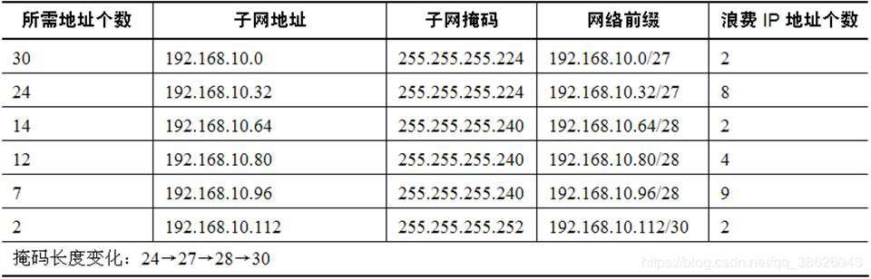
变长子网掩码IP地址使用率
GJ
总共浪费的IP数量为：2+8+2+4+9+2+2+2+2+4*2=39 利用率= (256-39) / 256 = 85%
比等长划分子网提高不少利用率。

Slide 59
【例5】某公司申请到一个IP 192.168.10.0，子 网掩码是255.255.255.0。 这个IP按照 30，24， 14，12，7，2台主机需求分配给各个部门，请 遵照RFC1878的规定划分变长子网。
GJ
计算公式：主机数 = 2 ^ n - 2 // n 代表主机位个数 网络地址： 192.168.10.00000000
30台主机+1个路由器接口：
2^5-2 ≤ 31 ≤ 2^6-2
需要借主机号6位，则子网号为2位
遵照RFC1878的规定，全0和全1子网可用

Slide 60
子网掩码：255.255.255.192 广播地址：192.168.10.63
GJ
则可得到4个子网：
192.168.10.00000000
分配给30台主机+1个路由接口
192.168.10.01000000
192.168.10.10000000
192.168.10.11000000
24台主机+1个路由器接口：
2^4-2 ≤ 25 ≤ 2^5-2
需要借主机号5位，则子网号为3位
192.168.10.01000000可被进一步划分成2个子网：
192.168.10.01000000 分配给24台主机+1个路由接口
192.168.10.01100000
子网掩码：255.255.255.224 广播地址：192.168.10.95

Slide 61
子网掩码：255.255.255.224 广播地址：192.168.10.127
GJ
余下的地址：
192.168.10.01100000
分配给14台主机+1个路由接口
192.168.10.10000000
192.168.10.11000000
14台主机+1个路由器接口：
2^4-2 ≤ 15 ≤ 2^5-2
需要借主机号5位，则子网号为3位
12台主机+1个路由器接口：
2^3-2 ≤ 13 ≤ 2^4-2
需要借主机号4位，则子网号为4位

Slide 62
子网掩码：255.255.255.240 广播地址：192.168.10.143
GJ
192.168.10.10000000可被进一步划分成4个子网：
192.168.10.10000000 分配给12台主机+1个路由接口
192.168.10.10010000 分配给7台主机+1个路由接口
192.168.10.10100000
192.168.10.10110000
192.168.10.11000000
余下 地址
子网掩码：255.255.255.240
广播地址：192.168.10.159
7台主机+1个路由器接口：
2^3-2 ≤ 8 ≤ 2^4-2
需要借主机号4位，则子网号为4位

Slide 63
余下的地址：
GJ
192.168.10.10100000
192.168.10.10110000
192.168.10.11000000
2台主机+1个路由器接口：
2^2-2 ≤ 3 ≤ 2^3-2
需要借主机号3位，则子网号为5位
192.168.10.10100000可被进一步划分成2个子网：
192.168.10.10100000 分配给2台主机+1个路由接口
192.168.10.10101000
子网掩码：255.255.255.248 广播地址：192.168.10.167

Slide 64
余下的地址：
GJ
192.168.10.10101000
192.168.10.10110000
192.168.10.11000000
待分配地址
地址利用率
大大提高

Slide 65



【例】已知互联网和路由器R₁ 中的路由表。主机H₁
向H₂ 发送分组。试讨论R₁ 收到 H₁
向H₂ 发送的分组后查找路由表的过程。
R₁ 的路由表（未给出默认路由器）
128.30.33.13
目的网络地址 | 子网掩码 | 下一跳
128.30.33.0 128.30.33.128 128.30.36.0 | 255.255.255.128 255.255.255.128 255.255.255.0 | 接口 0 接口 1 R₂
源主机
子网1：
网络地址 128.30.33.0
H
1
子网掩码 255.255.255.128
128.30.33.1
0
R₁
子网2：网络地址 128.30.33.128
子网掩码 255.255.255.128
128.30.33.130 1
0 128.30.33.129
R₂
1 128.30.36.2
128.30.33.138
目的主机 H₂
子网3：网络地址 128.30.36.0
H₃
128.30.36.12
子网掩码 255.255.255.0

Slide 66

主机H₁ 要发送分组给H₂
要发送的分组的目的 IP 地址：128.30.33.138
R₁ 的路由表（未给出默认路由器）
128.30.33.13
目的网络地址 | 子网掩码 | 下一跳
128.30.33.0 128.30.33.128 128.30.36.0 | 255.255.255.128 255.255.255.128 255.255.255.0 | 接口 0 接口 1 R₂
H₁
子网1：
网络地址 128.30.33.0
子网掩码 255.255.255.128
128.30.33.1
0
R₁
子网2：网络地址 128.30.33.128
子网掩码 255.255.255.128
128.30.33.130 1
0 128.30.33.129
R₂
H₂
128.30.33.138
因此H₁ 首先检查主机128.30.33.138 是否连接在本网络上 如果是，则直接交付；
否则，就送交路由器R₁，并逐项查找路由表。
1 128.30.36.2
子网3：网络地址 128.30.36.0
^{H3 128.30.36.12} 子网掩码 255.255.255.0
请注意：H₁ 并不知道H₂ 连接在哪一个网络上。
H₁ 仅仅知道H₂ 的IP 地址是
128.30.33.138

Slide 67


主机H₁ 首先将本子网的子网掩码 255.255.255.128与 分组的目的IP 地址 128.30.33.138 逐比特相
“与”(AND 操作)
255.255.255.128 AND 128.30.33.138 的计算
255 就是 这里只需
128.30.33.13
H1 目的网络地址 子网掩码 下一跳
子网1：
_{网络地址 128.30.33.0} 128.30.33.0 255.255.255.128 接口 0
_{子网掩码}^{128.3}₂₅^{0.3}_{5.2}^{3.1}_{55.25}0_{5.128} 128.30.33.128 255.255.255.128 接口 1
_{R1} 128.30.36.0 255.255.255.0 R₂
子网2：网络地址 128.30.33.128
^{128.30.33.130 1} 子网掩码 255.255.255.128
0 128.30.33.129
^{H}2 128.30.33.138
R₂
1 128.30.36.2
子网3：网络地址 128.30.36.0
^{H3 128.30.36.12} 子网掩码 255.255.255.0
二进制的全 1，因此 255 计算最后的 128 AND 138 128 → 10000000 138 → 10001010 操作后：10000000 → 12 | AND xyz = xy 即可。 8 | z，
逐比特 AND
逐比特 AND 操作 | 255.255.255.1 128. 30. 33. | 28 138
 | 128. 30. 33.1 | 28
≠ H₁ 的网络地址
128.30.33.0

Slide 68
因此H₁ 必须把分组传送到路由器R₁
然后逐项查找路由表
R₁ 的路由表（未给出默认路由器）
目的网络地址 子网掩码 下一跳
128.30.33.13
H₁
子网1：
网络地址 128.30.33.0
子网掩码 255.255.255.128
128.30.33.0 | 255.255.255.128 | 接口 0
128.30.33.128 | 255.255.255.128 | 接口 1
128.30.36.0 | 255.255.255.0 | R₂
128.30.33.1
0
R₁
子网2：网络地址 128.30.33.128
子网掩码 255.255.255.128
128.30.33.130 1
0 128.30.33.129
R₂
1 128.30.36.2
H₂
128.30.33.138
子网3：网络地址 128.30.36.0
H₃
128.30.36.12
子网掩码 255.255.255.0

Slide 69
路由器R₁ 收到分组后就用路由表中第 1 个项目的 子网掩码和 128.30.33.138 逐比特AND 操作
R₁ 收到的分组的目的 IP 地址：128.30.33.138
R₁ 的路由表（未给出默认路由器）
128.30.33.13
目的网络地址 | 子网掩码 | 下一跳
128.30.33.0 | 255.255.255.128 255.255.255.128 255.255.255.0 | 接口 0 接口 1 R₂
128.30.33.128 128.30.36.0
H₁
子网1：
网络地址 128.30.33.0
子网掩码 255.255.255.128
128.30.33.1
0
R₁
子网2：网络地址 128.30.33.128
子网掩码 255.255.255.128
128.30.33.130 1
0 128.30.33.129
R₂
不一致
H₂
128.30.33.138
255.255.255.128 AND 128.30.33.138 = 128.30.33.128
不匹配!
（因为128.30.33.128 与路由表中的 128.30.33.0 不一致）
1 128.30.36.2
子网3：网络地址 128.30.36.0
^{H3 128.30.36.12} 子网掩码 255.255.255.0

Slide 70
路由器R₁ 再用路由表中第 2 个项目的 子网掩码和 128.30.33.138 逐比特AND 操作
R₁ 收到的分组的目的 IP 地址：128.30.33.138
R₁ 的路由表（未给出默认路由器）
128.30.33.13
目的网络地址 | 子网掩码 | 下一跳
128.30.33.0 128.30.33.128 | 255.255.255.128 255.255.255.128 | 接口 0 接口 1 R₂
128.30.36.0 | 255.255.255.0
H₁
子网1：
网络地址 128.30.33.0
子网掩码 255.255.255.128
128.30.33.1
0
R₁
子网2：网络地址 128.30.33.128
子网掩码 255.255.255.128
128.30.33.130 1
0 128.30.33.129
R₂
一致!
H₂
128.30.33.138
255.255.255.128 AND 128.30.33.138 = 128.30.33.128
匹配!
这表明子网 2 就是收到的分组所要寻找的目的网络
1 128.30.36.2
子网3：网络地址 128.30.36.0
^{H3 128.30.36.12} 子网掩码 255.255.255.0

Slide 71
最长前缀匹配举例
GJ
收到的分组的目的地址 D = 206.0.71.128
路由表中的项目：206.0.68.0/22
206.0.71.128/25
（ISP）
（四系）
查找路由表中的第 1 个项目
第 1 个项目 206.0.68.0/22 的掩码 M 有 22 个连续的 1。
M = 11111111. 11111111. 11111100. 00000000
因此只需把 D 的第 3 个字节转换成二进制。
M = AND D = | 11111111 206. | .11111111 0. | .11111100 . 01000111. | 00000000 0
 | 206. | 0. | 01000100
. 0
与 206.0.68.0/22 匹配

Slide 72
最长前缀匹配举例
GJ
收到的分组的目的地址 D = 206.0.71.128
路由表中的项目：206.0.68.0/22
206.0.71.128/25
再查找路由表中的第 2 个项目
（ISP）
（四系）
第 2 个项目 206.0.71.128/25 的掩码 M 有 25 个连续的 1
M = 11111111. 11111111. 11111111. 10000000
因此只需把 D 的第 4 个字节转换成二进制。
M = |  | 11111111. 11111111. 11111111 .10000000
AND | D = | 206. | 0. | 71. | 10000000
 |  | 206. | 0. | 71. | 10000000
与 206.0.71.128/25 匹配

Slide 73
最长前缀匹配
GJ
D AND (11111111 11111111 11111100 00000000)
= 206.0.68.0/22 匹配
D AND (11111111 11111111 11111111 10000000)
= 206.0.71.128/25 匹配
选择两个匹配的地址中更具体的一个，即选择最长 前缀的地址。

Slide 74
Q27：基于距离向量的RIP协议 ?
GJ
RIP (Routing Information Protocol) 是一种 分布式的基于距离向量的路由选择协议， 是内部网关协议IGP中最先得到广泛使用 的协议
RIP 协议要求网络中的每一个路由器都要 维护从它自己到其他每一个目的网络的距 离记录。

Slide 75
“距离”的定义
GJ
RIP协议中的“距离”也称为“跳数”(hop count)， 因为每经过一个路由器，跳数就加 1。
从一路由器到直接连接的网络的距离定义为 1。
从一个路由器到非直接连接的网络的距离定义为 所经过的路由器数加 1。
RIP 认为一个好的路由就是它通过的路由器的数目 少，即“距离短”，不一定是物理距离最短、或速 率最高、或最快。
RIP 允许一条路径最多只能包含 15 个路由器， “距离”的值为16 时即相当于不可达。因此，RIP 只适用于小型互联网。

Slide 76
RIP 协议的三个要点
GJ
与谁交换：
仅和相邻路由器交换信息。
交换什么：
交换的信息是本路由器当前所知道的全 部信息，即自己的路由表，即距离向量。
何时交换：
定时交换路由信息，例如，每隔 30 秒。

Slide 77
距离向量算法
GJ
收到相邻路由器（其地址为 X）的一个 RIP 报文：
先修改此 RIP 报文中的所有项目：把“下一跳”字段中的地 址都改为 X，并把所有的“距离”字段的值加 1。
对修改后的 RIP 报文中的每一个项目，重复以下步骤：
若项目中的目的网络N不在路由表中，则把该项目加到路由表中。 否则 (即在路由表中有目的网络N)
若下一跳字段给出的路由器地址是同样的X，则把收到的项 目替换原路由表中的项目。
否则 （即这个项目是到目的网络N，但是下一跳不是X）
若 收到项目中的距离小于路由表中的距离，则进行更新， 否则，什么也不做。
若 3 分钟还没有收到相邻路由器的更新路由表，则把此相邻路 由器记为不可达路由器，即将距离置为16（距离为16表示不可 达）。
返回。

Slide 78
RIP 报文的传输
GJ
RIP 协议使用传输层的UDP进行传送
（使用 UDP 的端口 520）。
形式上， RIP 协议的位置应当在应用层。
逻辑上，是IP协议的配套，在网络层。
IP 首部 | UDP 首部 | RIP 报文
UDP 用户数据报
IP 数据报

Slide 79
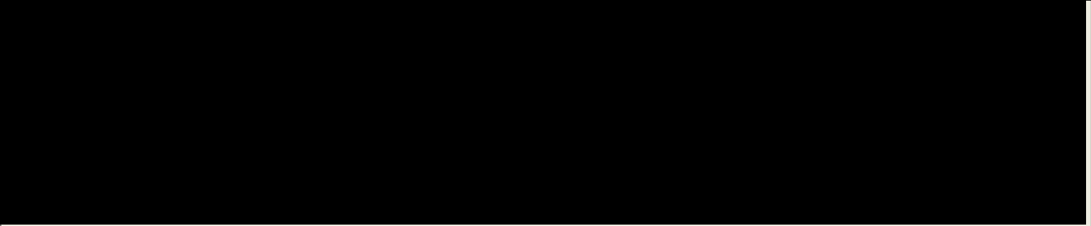
RIP2 协议的报文格式
GJ
AS号
又称为地址类别
IP地址则值为2
4 字节
地址族标识符
路由标记
4 字节
网络地址
命令
版本
必为 0
子网掩码
下一跳路由器地址
距离 (1-16)
“1”=请求路由信息 “2”=响应路由信息
首部 | 路由部分
RIP 报文
路由信息
（20 字节/路由） 可重复出现 最多 25 个
IP
首部
UDP
首部
UDP 用户数据报
IP 数据报

Slide 80
RIP 协议的优缺点
GJ
优点：
实现简单，开销较小。
缺点：
RIP 限制了网络的规模，它能使用的最大距离 为 15（16 表示不可达）。
路由器之间交换的路由信息是路由器中的完整 路由表，因而随着网络规模的扩大，开销也就 增加。
“坏消息传播得慢”，使更新过程的收敛时间 过长。

Slide 81
RIP 的防环机制
六种同时使用才能完全 解决路由环路
GJ
最大度量值（maximum hop count）：定义最大跳数
（最大为15跳），当跳数为16跳时，目标为不可达。
水平分割（split horizon）：从一个接口学习到的路由 不会再广播回该接口。
路由毒化（route poisoning）：当拓扑变化时，路由
器会将失效的路由标记为possibly down状态，并分配一个不 可达的度量值。
毒性逆转（poison reverse）：当拓扑变化时，路由器
会将失效的路由标记为possibly down状态，并分配一个不可 达的度量值。
抑制计时器（hold-down timer）：防止路由表频繁翻 动，增加了网络的稳定性。
触发更新（trigger update）：一旦检测到路由崩溃， 立即广播路由刷新报文，而不等到下一刷新周期。

Slide 82
Q29：基于链路状态的OSPF协议？
GJ
开放最短路径优先 OSPF (Open Shortest Path First)
是为克服 RIP 的缺点在1989年开发出来的。
OSPF 的原理很简单，但实现起来却较复杂。
OSPF (Open Shortest Path First)协议的基本特点
“开放”表明 OSPF 协议不是受某一家厂商控制， 而是公开发表的。
“最短路径优先”是因为使用了 Dijkstra 提出的 最短路径算法SPF
OSPF 只是一个协议的名字，它并不表示其他的 路由选择协议不是“最短路径优先”。
OSPF是分布式的链路状态协议。

Slide 83
路由信息交换的三个要点
GJ
①交换什么：与本路由器相邻的所有路由器的链路 状态，但只是路由器所知道的部分路由信息。
“链路状态”：
a.本路由器和哪些路由器相邻
b.与相邻路由器的链路的“度量”(metric)
–“度量”可用来表示费用、距离、时延、 带宽，等等，这些都可由管理人员决定。
②与谁交换：向本AS(区域)中所有路由器发送信息
③何时交换：只有当链路状态发生变化时

Slide 84
链路状态数据库LSDB (link-state database)
GJ
B
2
C
各路由器交换链路状态后：
• •
3
所有路由器都建立一个整个AS的
LSDB
LSDB描述了整个AS的拓扑结构
4
A
D
7
•
6
1
5
• •
E
8
F
A
Seq
Age
B | 4
E | 5
B
Seq
Age
A | 4
C | 2
F | 6
C
Seq
Age
B | 2
D | 3
E | 1
D
Seq
Age
C | 3
F | 7
E
Seq
Age
A | 5
C | 1
F | 8
F
Seq
Age
B | 6
D | 7
E | 8

Slide 85
Flooding(洪泛,扩散法)
GJ
源站：向各个端口发送更新报文
收到更新报文的路由器
if 序号<＝已收到的相同源地址的LSP的最大序号
then else
丢弃 //过时的、或重复的报文
//新的状态报文
{ 1.接收，更新自己的数据库，
将新的链路状态信息发送给其他路由器。
记录关键字：源地址、序号(以后比较用)
向除输入端口外的各端口发送
向源站发送链路状态确认报文应答
}

Slide 86
划分区域的优点
GJ
区域内部路由器
仅与同区域的路由器交换链路状态
只需知道本区域的完整网络拓扑
优点：
减少了链路状态的通信流量（只在区域内广播）
减少了链路状态信息库的表项；
提高最短路径算法SPF的计算速度；
简化管理；
扩展能力远远超过RIP协议；
使路由器的运行更快速、更经济、占用的资源更少。

Slide 87
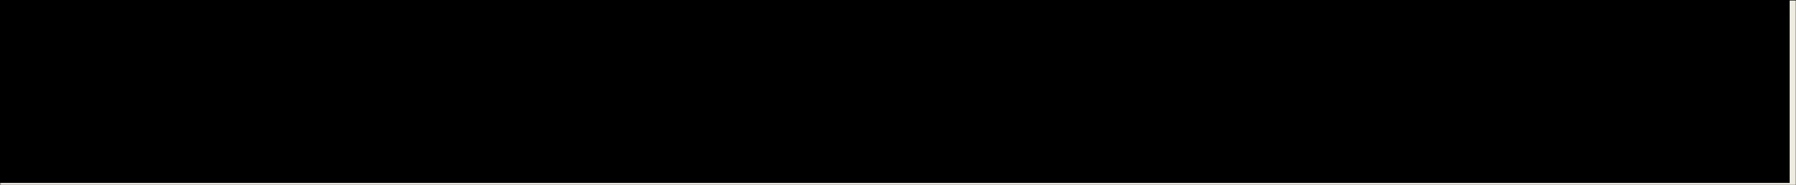


5种OSPF分组 类型之一
GJ
OSPF 分组
1 或 2
位
0
8
16 31
分组长度(包括首部在内的分组字节长度)
版 本
类 型
路 由 器 标 识 符 （发送该分组的路由器的接口IP地址）
区 域 标 识 符 (分组所属的区域)
鉴
检 验 和
鉴 别 类 型(0=不用，1=口令)
别
鉴 别
鉴别类型为0时， 填入0；为1时，填 入8个字符的口令。
24 字节
OSPF 分组首部
类型 1 至类型 5 的 OSPF 分组
IP数据报首部
OSPF 分组
IP 数据报

Slide 88
OSPF的特点-1
GJ
OSPF允许管理员给每条路由指派不同的代价，因 此对于不同类型的业务可计算出不同的路由。
例如：高带宽的卫星链路对于非实时的业务可设置为 较低的代价，但对于时延敏感的业务就可设置为非常 高的代价。
链路的代价可以是1至65535中的任何一个无量纲的数。
商用的网络在使用OSPF时，通常根据链路带宽来计算 链路的代价
如果到同一个目的网络有多条相同代价的路径， 那么可以将通信量分配给这几条路径，叫作多路 径间的负载平衡。
（RIP：到一个目的网络只有一条的路径）

Slide 89
OSPF的特点-2
GJ
所有在OSFP路由器之间交换的分组（例如，链路 状态更新分组）都具有鉴别的功能，因而保证了 仅在可信赖的路由器之间交换链路状态信息。
支持可变长度的子网划分和无分类编址 CIDR。
由于网络中的链路状态可能经常发生变化，因此 OSPF让每一个链路状态都带上一个32位的序号， 序号越大状态就越新。
– OSPF规定，链路状态序号增长的速率不得超过每5秒钟 1次。这样，全部序号空间在600年内不会产生重复号。

Slide 90
OSPF与RIP的比较
GJ
OSPF是分布式、动态、基于链路状态的IGP。
“链路状态”
本路由器和哪些路由器相邻
该链路的“度量”(metric)
当自治系统很大时，OSPF 比RIP更新收敛得快
OSPF 规定每隔一段时间，如 30 分钟，要刷新一次数据 库中的链路状态。使各个路由器能及时更新其路由表。
没有“坏消息传播得慢”的问题
据统计，其响应网络变化的时间小于 100 ms
OSPF采用IP作为通信协议，RIP基于UDP转发

Slide 91
BGP 协议的特点
GJ
BGP 协议交换路由信息的结点数量级是自治 系统数的量级，这要比这些自治系统中的网 络数少很多。
每一个自治系统中BGP 发言人（或边界路由 器）的数目是很少的。这样就使得自治系统 之间的路由选择不致过分复杂。
在BGP 刚刚运行时，BGP 的邻站是交换整个 的BGP 路由表。但以后只需要在发生变化时 更新有变化的部分。这样做对节省网络带宽 和减少路由器的处理开销方面都有好处。

Slide 92
BGP 协议的特点
GJ
BGP 支持 CIDR，因此 BGP 的路由表也就应 当包括目的网络前缀、下一跳路由器，以及 到达该目的网络所要经过的各个自治系统序 列。
采用路径向量的路由（路由表主要参数）：
{目的网络前缀N、下一跳路由器R，到达N的路径向量}
例：{N3，R8，（AS1，AS2，AS4）}
– BGP 支持 CIDR，（如，N3＝134.34.128/17 ）
减少了路由表项，加快了选路速度
减少了BGP发言人间交换的路由信息

Slide 93
BGP基于TCP交换路由信息
GJ
一个 BGP 发言人与其他自治系统中的 BGP 发言人 要交换路由信息，就要先建立 TCP 连接，然后在 此连接上交换 BGP 报文以建立BGP 会话(session)， 利用 BGP 会话交换路由信息，如增加了新的路由， 或撤销过时的路由，以及报告差错的情况等等。
使用TCP 连接能提供可靠的服务，也简化了路 由选择协议。
端口号为179(目的端口)
使用TCP 连接交换路由信息的两个 BGP 发言人， 彼此成为对方的邻站或对等站。

Slide 94
BGP、OSPF与RIP的比较
GJ
与RIP、OSPF比较，了解BGP特点
追求的目标不同：
RIP ：跳数最少（最优）
OSPF：代价最小（最优）
BGP：能够到达
只求寻找一条能够到达目的网络且比较好（不能兜圈 子）的路由
策略不同：
RIP： 距离向量(到各个网络的跳数)
OSPF：链路状态(各链路的代价/时延等)
BGP： 路径向量(经过的AS序列)

Slide 95
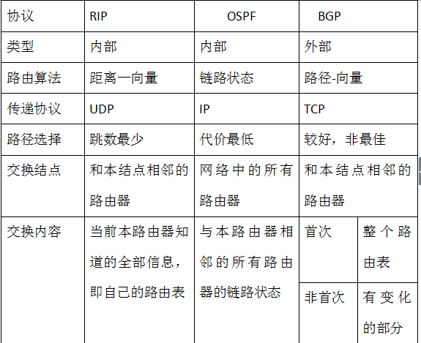
BGP、OSPF与RIP的比较
GJ
端口号
520
协议号
89
端口号
179

Slide 96
IPv6的特点？
GJ
更大的地址空间。IPv6 将地址从 IPv4 的 32 位 增大到了
128 位。
扩展的地址层次结构。
灵活的首部格式。IPv6 定义了许多可选的扩展首部。
改进的选项。 IPv6 允许数据报包含有选项的控制信息，其 选项放在有效载荷中。
允许协议继续扩充。
支持即插即用（即自动配置）。因此 IPv6 不需要使用
DHCP。
支持资源的预分配。IPv6 支持实时视像等要求，保证一定 的带宽和时延的应用。
IPv6 首部改为 8 字节对齐。首部长度必须是 8 字节的整数
倍。原来的 IPv4 首部是 4 字节对齐。

Slide 97



Q2：运输层承担哪些功能？
GJ
功能一：运输层提供端到端控制机制，提供可靠 传输保证，对收到的报文进行差错检测
主机A 主机B
5 应用层
₄ 运输层
3 网络层
2 链路层
1 物理层
应用层
运输层
网络层 链路层
物理层
网络层
链路层 物理层
网络1
路由器
网络2

Slide 98
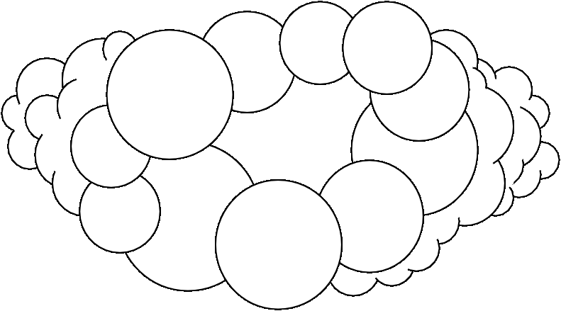

功能二：运输层提供应用进程之间的逻辑通信
GJ
AP
AP
逻辑通信信道
互联网
运输层向高层用户屏蔽了下面网络核心的细节（如 网络拓扑、所采用的路由选择协议等），它使应用 进程看见的就是好像在两个运输层实体之间有一条 端到端的逻辑通信信道。

Slide 99
功能三：让应用进程在网络中可识别
GJ
运行在计算机中的进程是用进程标识符来标志的， 但是运行在应用层的各种应用进程却不应当让计 算机操作系统指派它的进程标识符。这是因为在 因特网上使用的计算机的操作系统种类很多，而 不同的操作系统又使用不同格式的进程标识符。
为了使运行不同操作系统的计算机的应用进程能 够互相通信，就必须用统一的方法对 TCP/IP 体系 的应用进程进行标志。
解决这个问题的方法就是在运输层使用协议端口 号(protocol port number)，或通常简称为端口。

Slide 100
端口号的分类
GJ
服务器使用的端口号
熟知端口(well-know port)，数值一般为 0~1023。
登记端口号，数值为1024~49151，为没有熟知端口号的 应用程序使用的。使用这个范围的端口号必须在 IANA 登记，以防止重复。
客户端使用的端口号
又叫短暂端口号(ephemeral port)，数值为49152~65535， 留给客户进程选择暂时使用。当服务器进程收到客户进 程的报文时，就知道了客户进程所使用的动态端口号。 通信结束后，这个端口号可供其他客户进程以后使用。

Slide 101
常用的熟知端口（0～1023）
GJ
SNMP(trap) SNMP
TFTP
HTTPS HTTP
Telnet FTP
SMTP
DNS RPC
111 53
69 161 162 25 21 20 23 80 443
TCP
UDP
IP

Slide 102
UDP协议与TCP协议的区别
GJ
UDP 在传送数据之前不需要先建立连接。对方的 运输层在收到UDP 报文后，不需要给出任何确认。
虽然 UDP 不提供可靠交付，但在某些情况下 UDP 是 一种最有效的工作方式，如视频应用。
TCP 提供面向连接的服务。TCP不提供广播或多 播服务。
由于 TCP 要提供可靠的、面向连接的运输服务，因此
不可避免地增加了许多开销。这不仅使协议数据单元 的首部增大很多，还要占用许多的处理机资源。
TCP 报文段是在运输层抽象的端到端逻辑信道中 传送，这种信道是可靠的全双工信道。
允许通信双方的应用进程在任何时候都能发送数据。

Slide 103

UDP 的首部格式
GJ
用户数据报 UDP 有两个字段：首部字段和数据字段。
字节
4 4 1 1 2
源 IP 地址 | 目的 IP 地址 | 0 | 17 | UDP长度
字节
12
2
2
2
2
伪首部 | 源端口 | 目的端口 | 长 度 | 检验和
UDP 用户数据报
首 部
数
据
发送在前
首 部
数
据
IP 数据报

Slide 104
UDP的优点
GJ
虽然 UDP提供不可靠交付，但有以下优点：
UDP 是无连接的，即发送数据之前不需要建立连接。
UDP 使用尽最大努力交付，即不保证可靠交付。
UDP 是面向报文的，不管应用层交给UDP多长的报文，
UDP都照样发送，即一次发送或交付一个完整的报文。
UDP没有拥塞控制，因此网络出现的拥塞不会使源主机 的发送速率降低，这对某些实时应用是很重要的。
多媒体通信要求恒定速率，并允许拥塞时会有一些
数据丢失。
UDP支持一对一、一对多、多对一和多对多的交互通信。
UDP 的首部开销小，只有 8 个字节。

Slide 105
注 意
GJ
TCP 连接是一条虚连接而不是一条真正的物理 连接。
TCP 对应用进程一次把多长的报文发送到TCP 的缓存中是不关心的。
TCP 根据对方给出的窗口值和当前网络拥塞的 程度来决定一个报文段应包含多少个字节
（UDP 发送的报文长度是应用进程给出的）。
TCP 可把太长的数据块划分短一些再传送。
TCP 也可等待积累有足够多的字节后再构成报 文段发送出去。

Slide 106
发送缓存与接收缓存的作用
GJ
发送缓存用来暂时存放：
发送应用程序传送给发送方 TCP 准备发送 的数据；
TCP 已发送出但尚未收到确认的数据。
接收缓存用来暂时存放：
按序到达的、但尚未被接收应用程序读取 的数据；
不按序到达的数据。

Slide 107
超时重传时间 RTO计算小结
GJ
根据RFC 2988建议，RTO = RTTs + 4×RTT_{D}
初次测量时，RTTs(1) = RTT(1)
RTT_{D}(1) = RTT(1) /2
后续测量时，
RTT_{S} (i) = (1 − α) × RTT_{S}(i-1) + α × RTT(i)
α = 1/8
RTT_{D}(i)= (1- β) × RTT_{D}(i-1) + β × | RTTs (i)–RTT(i)|
β = 1/4
RTO(i) = RTTs(i) + 4 × RTT_{D}(i)
发生报文段重传时，
RTO(i) = γ × RTO(i-1)
γ = 2

Slide 108

Q15：TCP 报文段如何设计？
GJ
32 位
16
位 0
8
24
31
TCP 首部 | 源 端 口 |  |  |  |  |  |  |  | 目 的 端 口
 | 序 号
 | 确 认 号
 | 数据 偏移 | 保 留 | U R G | A C K | P S H | R S T | S Y N | F I N | 窗 口
 | 检 验 和 |  |  |  |  |  |  |  | 紧 急 指 针
 | 选 项 （长 度 可 变） |  |  |  |  |  |  |  |  | 填 充
20 字节的 固定首部
TCP 报文段
TCP 首部
TCP 数据部分
发送在前
IP 首部
IP 数据部分

Slide 109
Q20：如何描述TCP连接 ？
GJ
TCP 是面向连接的运输层协议。
应用程序使用TCP协议之前，必须先建立TCP连接。
TCP 连接是一条虚连接而不是一条真正的物理连接。
TCP 连接就是由协议软件所提供的一种抽象。
每一条 TCP 连接只能有两个端点(endpoint)，而且 只能是点对点的（一对一）。
TCP 连接的端点不是主机，不是主机的IP 地址， 不是应用进程，也不是运输层的协议端口。

Slide 110
TCP 连接，IP 地址，套接字
GJ
TCP 连接的端点叫做套接字(socket)或插口。
– 端口号拼接到(concatenated with) IP 地址即构成套接字。
套接字 socket = (IP地址: 端口号)
每一条 TCP 连接唯一地被通信两端的两个端点
（即两个套接字）所确定。即：
TCP 连接 ::= {socket1, socket2}
= {(IP1: port1), (IP2: port2)}
同一个 IP 地址可以有多个不同的TCP 连接。
同一个端口号也可以出现在多个不同的 TCP 连接中。

Slide 111
Q22：确认重传机制够用吗？
GJ
TCP 可靠传输的实现要点
字节流：所有确认都是基于字节序号而不是报文
面向连接：建立一条虚连接，协商参数
确认机制：
自动重传请求ARQ（停止等待协议）
连续ARQ（流水线发送、累积确认）
快速确认、延迟确认、选择确认（SACK选项）
超时重传机制：
Karn修正算法估算较为合理的超时重传时间 RTO
滑动窗口机制：
TCP 连接的每一端都设有两个窗口（发送和接收窗口）
接收窗口决定发送窗口，四个窗口处于动态变化之中

Slide 112
拥塞控制习题1：
GJ
设TCP 的ssthresh的初始值为8(单位为报文段)。
当拥塞窗口上升到12时该网络发生了超时，TCP 使用慢开始和拥塞避免。
试分别求出第1 次到第15 次传输的各拥塞窗口大 小并说明拥塞控制窗口每一次变化的原因。
n | 1 | 2 | 3 | 4 | 5 | 6 | 7 | 8 | 9 | 10 | 11 | 12 | 13 | 14 | 15
cwnd

Slide 113
GJ
n | 1 |  | 2 |  |  | 3 |  |  | 4 |  |  | 5 |  |  | 6 | 7 | 8 | 9 |  |  | 10 |  |  | 11 |  |  | 12 |  |  | 13 |  |  | 14 |  |  | 15
cwnd | 1 |  |  | 2 |  |  | 4 |  |  | 8 |  |  | 9 |  | 10 | 11 | 12 |  | 1 |  |  | 2 |  |  | 4 |  |  | 6 |  |  | 7 |  |  | 8 |  |  | 9
TCP使用慢开始，第一次发送1段，窗口大小为1；
随后按2的指数增长，增长到ssthresh的初始值8，需要经过
log₂8=3次，即第4次；
随后进入第一轮拥塞避免算法，按线性增长到12，需要12- 8=4次，即第8次；
此时，发生超时将开始新一轮的慢开始，窗口重新设置为
1，同时新的ssthresh值更新为12/2=6；
新一轮慢开始阶段由1按指数增长到大于6，需要3次
（2³=8>6），即发生超时后的第4次，总第8+4=12次。
进入第二轮拥塞避免，窗口值由新的ssthresh值6开始线性 增长，传输到第15次时，线性增长了15-12=3次，此时窗口 值为6+3=9。

Slide 114
拥塞控制习题2：
GJ
设TCP 的ssthresh的初始值为8(单位为报文段)。
采用Reno TCP拥塞控制方法，当拥塞窗口上升到 12时收到 3 个重复的确认，在第13次传输后发生 了超时，试分别求出第1 次到第15 次传输的各拥
塞窗口大小，给出不同算法的执行阶段，说明不 同阶段的ssthresh门限值的大小。
n | 1 | 2 | 3 | 4 | 5 | 6 | 7 | 8 | 9 | 10 | 11 | 12 | 13 | 14 | 15
cwnd

Slide 115
GJ
n | 1 |  | 2 |  |  | 3 |  |  | 4 |  |  | 5 |  |  | 6 | 7 | 8 | 9 |  |  | 10 |  |  | 11 |  |  | 12 |  |  | 13 | 14 |  |  | 15
cwnd | 1 |  |  | 2 |  |  | 4 |  |  | 8 |  |  | 9 |  | 10 | 11 | 12 |  | 6 |  |  | 7 |  |  | 8 |  |  | 9 |  | 10 |  | 1 |  |  | 2
TCP使用慢开始，第一次发送1段，窗口大小为1；
随后按2的指数增长，增长到ssthresh的初始值8，需要经过
log₂8=3次，即第4次；
随后进入第一轮拥塞避免算法，按线性增长到12，需要12- 8=4次，即第8次；
此时，收到 3 个重复的确认，窗口cwnd和ssthresh值更新为
原来cwnd的一半，即12/2=6，开始快重传和快恢复算法；
进入新一轮拥塞避免阶段，按线性增长到10；
在第13次传输后发生超时，开始新一轮的慢启动，窗口重 新设置为1，同时新的ssthresh值更新为10/2=5；
新一轮慢启动阶段，在第15次传输时由1按指数增长到2。

Slide 116
Q35：拥塞控制与流量控制的关系 ？
GJ
TCP流量控制由接收端通过窗口机制限制发送端 向网络中输入更多报文段，可以在一定程度上减 缓拥塞的负面影响。
TCP拥塞控制由发送端通过对当前网络拥塞状况 的监测实施有节制的报文段发送。
拥塞控制和流量控制之所以常常被弄混，是因为 某些拥塞控制算法是向发送端发送控制报文，并 告诉发送端，网络已出现麻烦，必须放慢发送速 率。这点又和流量控制是很相似的。

Slide 117
拥塞控制与流量控制的异同
GJ
拥塞控制 | 流量控制
拥塞控制所要做的都有一个前 提，就是网络能够承受现有的 网络负荷。 | 流量控制所要做的前提，就是 确保发送端和接收端的数据传 输速率的匹配，同时也要尽可 能提高传输效率。
拥塞控制就是防止过多的数据 注入到网络中，使网络中的路 由器或链路不致过载。 | 流量控制所要做的就是抑制发 送端发送数据的速率，以便使 接收端来得及接收。
拥塞控制是一个全局性的过程， 涉及到所有的主机、所有的路 由器，以及与降低网络传输性 能有关的所有因素。 | 流量控制往往指点对点通信量 的控制，是个端到端的问题 （接收端控制发送端）。

Slide 118
TCP/IP协议族中的应用层协议
GJ
23 443 2049
Telnet
HTTPS
161
/162(trap)
NFS
21/20 177
应用层
FTP XWin
SNMP
80
69
针对不 同应用
25
HTTP
TFTP
SMTP
873
53
135 67/68
REXEC
DNS
RPC
DHCP
传输层
TCP
UDP
网络层
ICMP
IP
IGMP
ARP
RARP
数据链路层
Ethernet, Token Ring, FDDI, PPP/SLIP, X.25
针对不同硬件

Slide 119
Q4：如何解析域名 ？
GJ
主机向本地域名服务器的查询一般都是采用递归 查询。如果主机所询问的本地域名服务器不知道 被查询域名的 IP 地址，那么本地域名服务器就以 DNS 客户的身份，向其他根域名服务器继续发出 查询请求报文。
本地域名服务器向根域名服务器的查询通常是采 用迭代查询。当根域名服务器收到本地域名服务 器的迭代查询请求报文时，要么给出所要查询的 IP 地址，要么告诉本地域名服务器：“你下一步 应当向哪一个域名服务器进行查询”。然后让本 地域名服务器进行后续的查询。

Slide 120
本地DNS的迭代查询过程
GJ
1、主机m.abc.com先向本地服务器dns.xyz.com进行递归查询。 2、本地服务器采用迭代查询。它先向一个根域名服务器查询。
3、根域名服务器告诉本地服务器，下一次应查询的顶级域名 服务器dns.com的IP地址。
4、本地域名服务器向顶级域名服务器dns.com进行查询。
5、顶级域名服务器dns.com告诉本地域名服务器，下一步应查 询的权限服务器dns.abc.com的IP地址。
6、本地域名服务器向权限域名服务器dns.abc.com进行查询。
7、权限域名服务器dns.abc.com告诉本地域名服务器，所查询
的主机的IP地址。
8、本地域名服务器最后把查询结果告诉m.xyz.com。 整个查询过程共用到了8个UDP报文。

Slide 121
电子邮件的一些标准
GJ
发送邮件的协议：SMTP
读取邮件的协议：POP3 和IMAP
MIME 在其邮件首部中说明了邮件的数据 类型(如文本、声音、图像、视像等)，使 用 MIME 可在邮件中同时传送多种类型的 数据。

Slide 122
SMTP 通信的三个阶段
GJ
连接建立：连接是在发送主机的 SMTP 客户和 接收主机的 SMTP 服务器之间建立的。SMTP
不使用中间的邮件服务器。
邮件传送
连接释放：邮件发送完毕后，SMTP 应释放
TCP 连接。

Slide 123
Q29：邮件读取协议POP3和IMAP ？
GJ
邮局协议 POP 是一个非常简单、但功能有 限的邮件读取协议，现在使用的是它的第 三个版本POP3。
POP 也使用客户服务器的工作方式。
在接收邮件的用户 PC 机中必须运行 POP 客户程序，而在用户所连接的 ISP 的邮件 服务器中则运行 POP 服务器程序。

Slide 124
IMAP 协议
(Internet Message Access Protocol)
GJ
IMAP 也是按客户服务器方式工作，现在较新 的是版本 4，即IMAP4。
用户在自己的 PC 机上就可以操纵 ISP 的邮件 服务器的邮箱，就像在本地操纵一样。
因此 IMAP 是一个联机协议。当用户 PC 机上 的IMAP 客户程序打开 IMAP 服务器的邮箱时， 用户就可看到邮件的首部。若用户需要打开某 个邮件，则该邮件才传到用户的计算机上。

Slide 125
IMAP 的特点
GJ
IMAP最大的好处就是用户可以在不同的地方使用不 同的计算机随时上网阅读和处理自己的邮件。
IMAP 还允许收件人只读取邮件中的某一个部分。例 如，收到了一个带有视像附件（此文件可能很大） 的邮件。为了节省时间，可以先下载邮件的正文部 分，待以后有时间再读取或下载这个很长的附件。
IMAP 的缺点是如果用户没有将邮件复制到自己的 PC 上，则邮件一直是存放在 IMAP 服务器上。因此 用户需要经常与 IMAP 服务器建立连接。

Slide 126
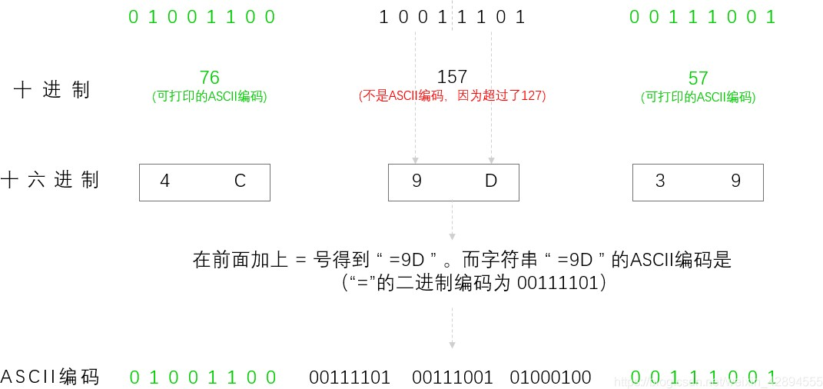
【例题1】试将数据 01001100 10011101 00111001进行 quoted-printable编码，并得出最后传送的ASCII编码。
GJ
3D
上述quoted-printable编码的开销为（5-3)/3 ，即约等于66.7%

Slide 127
base64 编码
GJ
Base64常用于在通常处理文本数据的场合，表示、传输、 存储一些二进制数据，包括MIME的电子邮件及XML的一 些复杂数据。
Base64是一种基于64个可打印字符来表示二进制数据的表 示方法。由于2^6=64，所以每6个比特为一个单元，对应 某个可打印字符。
在Base64中的可打印字符包括字母A-Z、a-z、数字0-9，这 样共有62个字符，此外两个可打印符号在不同的系统中会 有所不同。
在不同的实现中，Base64算法中由64个字符组成的字符集 是不一样的。但是通常的实现方法是选择64个通用且能打 印的字符来组成这样一个集合。且要保证这个集合中的每 个字符组成的数据在数据传输系统中不会被修改。

Slide 128
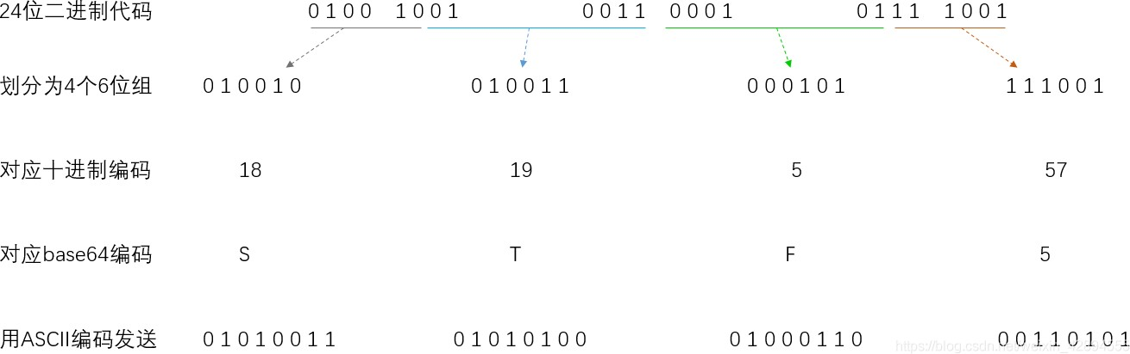
【例题2】试将二进制的文件：01001001 00110001
01111001 进行base64编码，求最后所传送的ASCII码？
GJ
待编码的每一个6 位组的值一定在0 ~ 63之间，因此一定 可以按照上表变换为某一个可打印的ASCII码，这样就可 以用电子邮件传送了。到接收端再进行反变换就可恢复出 原来二进制比特流。

Slide 129
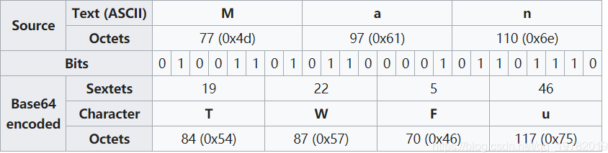
【例题3】字符串“Man”的Base64编码
GJ
3个ASCII字符，一共24位，最后编码成了4个ASCII字符，
32位。
从24位到32位的转变，使得Base64编码的结果要比原来 的值变得更大，且大1/3。
因此，Base64编码实质上就是把一个个的24比特位组成 的二进制组合转换成32比特位组成的二进制组合。

Slide 130
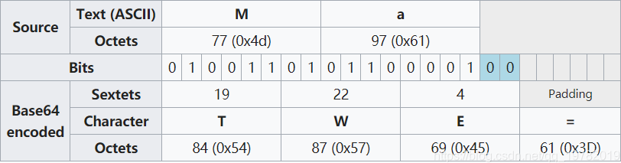
【例题4】字符串“Ma”的Base64编码
GJ
两个ASCII字符字符共16位，既不是6的倍数，也不够24位。
若是少了“位”，即使用0填充；若是少了一组6位，直接用 “=”代替

Slide 131
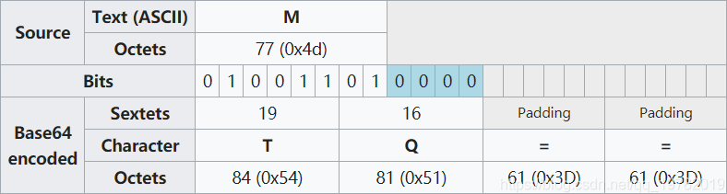
【例题5】字符串“M”的Base64编码
GJ
一个ASCII字符字符只有8位，不够24位一组。
若是少了“位”，即使用0填充。若是少了一组6位，直接 用“=”代替
可以通过观察Base64编码的字符串最后有几个“=”来判 断最后一组24位中有几个“填充字节”。

